Slide 1
Оценка системы физкультурно-оздоровительной работы в ДОУ
Александровского района
В мониторинге приняло участие 25 из 36 ДОУ района, что составило 72 % участников

Slide 2

Анализ управленческой системы(кадровый состав)
Руководителей физического воспитания – 14 чел.(56%)
Старших медицинских сестер – 16чел.(64%)
Вспомогательный педперсонал –
8 чел. (32%)

Slide 3
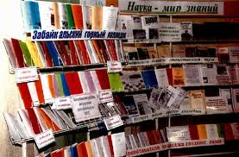
Научно-методическое обеспечение ДОУ
Программа воспитания и обучения
в д/с М.А.Васильевой – 17 садов (68%)
«Старт» Л.В.Яковлевой, Г.А.Юдиной - 9 садов(36%)
«От рождения до школы» Веракса - 8 садов(32%)
«ОБДДВ» Р.Стеркина - 5 садов (20%)
«Здоровый дошкольник» М.Ю.Змановский - 4 сада (16%)
Авторская программа по оздоровлению
детей В.Г.Алямовского - 7 садов (28%)

Slide 4
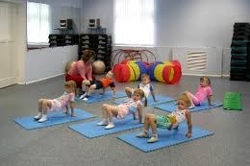
Материально-техническое обеспечение ДОУ
Спортивный зал - 13сад.(52%)
Медицинский кабинет - 16сад.(64%)
Спортивные площадки - 8сад.(32%)
Бассейн - 1сад. (4%)
Физкультурные уголки
на группах - 25сад.(100%)

Slide 5
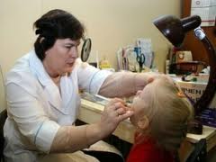
Комплексная оценка здоровья детей
Анализ заболеваемости – 12, 2 д/дня
Индекс здоровья по группам
(по результатам 16 ДОУ) –
I группа здоровья - 38%
II группа здоровья - 56%
III группа здоровья - 6%
Заболеваемость по нозологии проанализировать не удалось

Slide 6
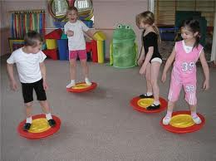
Анализ результатов индекса физической готовности детей
(участвовало 1144 дошкольника из 15 ДОУ)
Высокий уровень ИФГ - 6%
Уровень выше среднего - 26%
Средний уровень ИФГ - 56%
Уровень ниже среднего - 10%
Низкий уровень ИФГ - 2%

Slide 7
Дополнительные услуги
(клубы, кружки, спортивные секции)
Ритмика - 5 садов (20%)
Хореография - 5 садов (20%)
Плавание - 1 сад (4%)
Художественная гимнастика - 1 сад (4%)
Лечебная гимнастика - 1 сад (4%)
Детская аэробика - 1 сад (4%)
Лыжная секция - 2 сада (8%)
Элементы баскетбола - 2 сада (8%)
Туризм - 3 сада (12%)
Семейные спортклубы - 2 сада (8%)
Клуб «Юный олимпиец» - 1 сад (4%)

Slide 8
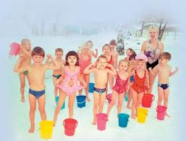
Анализ детского закаливания и оздоровления
Дыхательная гимнастика - 25 садов (100%)
Точечный массаж - 14 садов (56 %)
Оздоровительный бег - 20 садов (80%)
Полоскание рта - 24 сада (96%)
Витаминные напитки - 17 садов (68%)
Фитотерапия - 12 садов (48%)
Кислородный коктейль - 6 садов (24%)
Бактерицидные лампы - 3 сада (12%)
Гимнастика Стрельниковой - 4 сада (16%)
Психогимнастика - 7 садов (28%)
Тренажерный зал - 3 сада (12%)

Slide 9
Заключение
Внедрять в практику работы ДОУ разнообразные современные инновационные образовательные технологии и программы.
Совершенствовать материально-техническое обеспечение , направленное на здоровьесберегающую деятельность ДОУ.
Разнообразить формы и методы оздоровительных и закаливающих мероприятий
При оценке ИФГ установить единый по району критерий определения уровней физического развития детей.

Slide 10

Желаю дальнейших успехов и побед!

